Slide 1
IRIS a supporto della QVR 2011-2014
Paola Mincucci - Settore Statistica e Applicativi Didattica e Ricerca

Slide 2
ASPETTI TRATTATI
Presentazione del catalogo IRIS del nostro ateneo (ARUdA) per l’avvio della VQR 2011-2014.
Alcuni concetti di base e terminologia di IRIS
Le attività di monitoraggio del superutente di contesto per l’avvio della VQR.
Esempi sull’utilizzo sulle principali maschere di IRIS
Paola Mincucci - Settore Statistica e Applicativi Didattica e Ricerca

Slide 3
ARUdA catalogo pubblico
(archivio istituzionale + portale web pubblico)
Portale pubblico non ancora attivo. Solo METADATI on line.
(dal 1 novembre 2015 il sistema sarà configurato in accordo alle policy di ateneo)
Attivazione con banche dati esterne (SCOPUS) per inserimento prodotto facilitato
QUALITA’ dei prodotti inseriti:
  Monitoraggio
  Doppioni
  Problemi Loginmiur (Fallimento: 386,Avvertimento 143)
  ORCID
Reportistica completa e modulare per supporto lavoro superutenti
Paola Mincucci - Settore Statistica e Applicativi Didattica e Ricerca

Slide 4
ALCUNI CONCETTI DI BASE
Le mie registrazioni: contiene tutti i prodotti per i quali l’utente è responsabile del dato o autore riconosciuto.
Prodotti da Riconoscere: presenta i prodotti, individuati in automatico dal sistema, che potenzialmente appartengono all’utente e sui quali egli può effettuare l' auto‐riconoscimento. Queste registrazioni sono state inserite da un altro coautore, il quale ha trascritto il nome dell’utente nel campo “Autori” ma non ha effettuato il riconoscimento che lo riguarda.
Riconoscimenti da Validare: presenta i prodotti per i quali l’utente è il RdD, e sui quali dei co‐autori hanno effettuato un auto‐riconoscimento; l’utente deve confermare tali auto‐riconoscimenti o rifiutarli

Slide 5
ALCUNI CONCETTI DI BASE E TERMINOLOGIA
AUTORE RICONOSCIUTO: gli autori “riconosciuti” di un prodotto sono quelli che sono stati identificati nelle anagrafiche ufficiali del sistema (cioè nelle anagrafiche ufficiali dell’Ateneo). Una volta che il collegamento tra il nome dell’autore e l’entità autore presente in anagrafica è stato effettuato, sarà possibile visualizzare i suoi dettagli (ruolo, dipartimento di afferenza, SSD, ecc. ) nelle schede del catalogo. Il riconoscimento di se stessi e dei colleghi di Ateneo come autori della pubblicazione è obbligatorio quando si inserisce un prodotto.
PRODOTTO PROVVISORIO: è un prodotto in cui mancano ancora informazioni obbligatorie e pertanto è in attesa di completamento. È possibile modificarlo, completarlo o eliminarlo definitivamente in qualsiasi momento. I prodotti si presentano con l’etichetta “provvisorio” sia negli elenchi sintetici di Desktop Prodotti (il back office per la gestione dei prodotti) che nella visualizzazione completa del singolo prodotto. Nell’elenco delle operazioni svolte sul prodotto, così come registrate nella Cronologia (visibile se si attiva il tasto “Vedi storico”), lo status “provvisorio” è indicato con il termine “bozza” . I prodotti provvisori non compaiono nel catalogo pubblico fino a quando non sono stati completati e resi definitivi.
PRODOTTO DEFINITIVO: è un prodotto dichiarato "completo" e quindi non più modificabile. Solo i prodotti definitivi vengono trasmessi e sincronizzati con il Sito Ministeriale. Per eventuali modifiche si deve richiedere al proprio referente o amministratore del sistema di porlo nuovamente in stato PROVVISORIO.
RESPONSABILE SCHEDA PRODOTTO: è l’utente a cui viene affidata la gestione della scheda prodotto per eventuali modifiche future, riconoscimento/disconoscimento autori o eliminazione. Il responsabile del dato è indicato sia nell'elenco dei prodotti in "Desktop prodotti", sia nel box "Informazioni generali" nel dettaglio di una scheda prodotto.
Con IRIS questa funzione è trasferibile dall’uno all’altro dei coautori di un prodotto

Slide 6
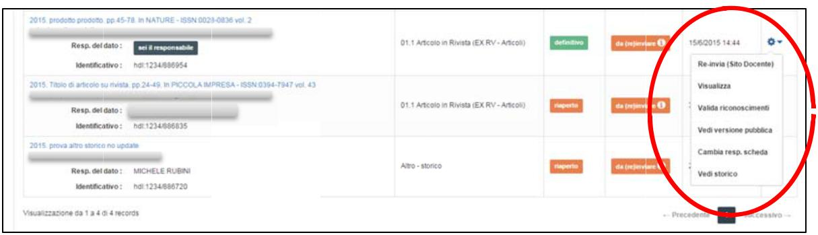
ALCUNI CONCETTI DI BASE
Cambia Responsabile della scheda: per trasferire la responsabilità del dato ad altro coautore (è possibile anche il trasferimento della RdD su un nominativo estraneo al gruppo dei coautori del prodotto).
Completa inserimento: azione eseguibile su prodotti provvisori o riaperti.
Elimina: per eliminare un prodotto; l’azione è eseguibile solo su prodotti provvisori di cui si è RdD. Altrimenti, l’eliminazione di un prodotto definitivo può essere eseguita previa riapertura del prodotto da parte di un superuser o amministratore.
Riconosciti: per auto‐riconoscersi su un prodotto di cui si è coautori.
Disconosciti: per eliminare il proprio nominativo su un prodotto di cui non si è aut ori.
Altre azioni:
Re‐invia al sito docente
Vedi versione pubblica
Vedi statistiche
Vedi Storico
Integra (solo per superuser e diverso dalla riapertura!)
Contatta il responsabile della scheda
Paola Mincucci - Settore Statistica e Applicativi Didattica e Ricerca

Slide 7
ALCUNI CONCETTI DI BASE E TERMINOLOGIA
La Visione Personale è quella propria del Ricercatore (l’utente standard del vecchio sistema Ugov), che accede al catalogo per gestire le proprie pubblicazioni ed il proprio profilo.
La Visione Dipartimentale è propria del Superutente o Referente dipartimentale del catalogo; rende disponibili funzioni gestionali sui tutti i prodotti afferenti al contesto del dipartimento.
La Visione Completa appartiene a gli Amministratori del catalogo e si dispiega sull’intera base dati dei prodotti
RICORDA:
I contesti di una pubblicazione sono derivati direttamente dalle carriere degli autori interni riconosciuti
Una pubblicazione è parte dei contesti associati all’ultima carriera nota di ogni autore interno, indipendentemente dalla data di pubblicazione e dall’eventuale cessazione del rapporto di lavoro
In questo modo si consente la gestione de-centralizzata anche di pubblicazioni di personale non più afferente all’ateneo.
Paola Mincucci - Settore Statistica e Applicativi Didattica e Ricerca

Slide 8
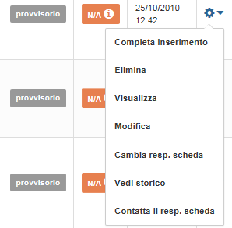
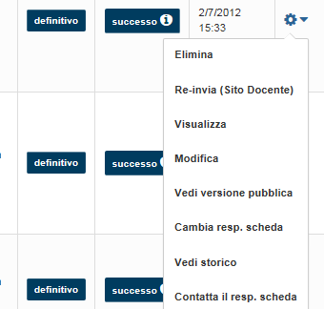
ALCUNI CONCETTI DI BASE
Le funzionalità di un superutente in visione DIPARTIMENTALE
Cancellazione logica
Cancellazione fisica
Riapertura
Riapertura
“I miei incarichi”: visualizza la lista di pubblicazioni che necessitano di un’attività (es. validazione) che l’utente corrente deve eseguire (sono gli incarichi che si è assunto, vedi tab successivo)
“Incarichi disponibili”: elenca tutte le pubblicazioni che necessitano di un’attività (es. validazione) nei contesti di operatività dell’utente che non sono ancora state assegnate: l’utente corrente può sceglierne una o più. Quando l’utente sceglie un’attività, questo scompare dalla lista delle Attività disponibili e compare nel tab Le mie attività dell’utente stesso. In questo modo il sistema consente la gestione delle attività da evadere per gruppi di lavoro
“Riconoscimenti da validare”: ha il medesimo significato del tab omonimo della visione personale ma esteso nei contenuti a tutte le pubblicazioni relative ai contesti di operatività dell’utente corrente

Slide 9
ALCUNI CONCETTI DI BASE
PASSI FONDAMENETALIDI UN INSERIMENTO DI IN PRODOTTO:
REGISTRAZIONE MANUALE o IMPORTAZIONE DA BANCHE DATI per il popolamento dei METADATI.
RICONOSCIMENTO AUTORI Si raccomanda l'uso della funzionalità "Effettua il riconoscimento multiplo automatico". Verrà presentata una box in cui digitare o incollare i nomi degli autori nel formato originale. Successivamente il campo "Autore/i" verrà compilato automaticamente dal sistema, riformattato come previsto dalla piattaforma (Cognome, Nome; Cognome2, Nome2; ....; CognomeN, NomeN). Verrà inoltre calcolato automaticamente il numero degli autori. Si raccomanda di non inserire un ; dopo l'ultimo autore per garantire il calcolo corretto del numero totale degli autori.
CARICA UN FILE: consiste nelle azioni
File del documento:
Tipologia: possibili valori della tendina:
    Dal 1 novembre PDF editoriale oggi Documento in pre-print
    POST-PRINT Documento in post-print
    PRE-PRINT Abstract
    Altro Altro materiale allegato
Policy di accesso: possibili valori della tendina:
    Dal 1 novembre Accesso aperto oggi Utenti riconosciuti
        Accesso aperto con embargo Solo gestori archivio
        Accesso riservato
Tipologia di licenza:
dal 1 novembre ELIMINATA
Trasferimento sito docente
Note
VERIFICA INSERIMENTO
ACCETTAZIONE LICENZA DI DEPOSITO

Slide 10
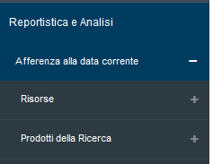
PERSONALE:
Verifica elenco del personale di dipartimento
Monitoraggio ORCID
PUBBLICAZIONE :
Controllo qualità metadati /allegati
Controllo stato LOGINMIUR
Eliminazione doppioni
Attività superutente di contesto
Paola Mincucci - Settore Statistica e Applicativi Didattica e Ricerca

Slide 11
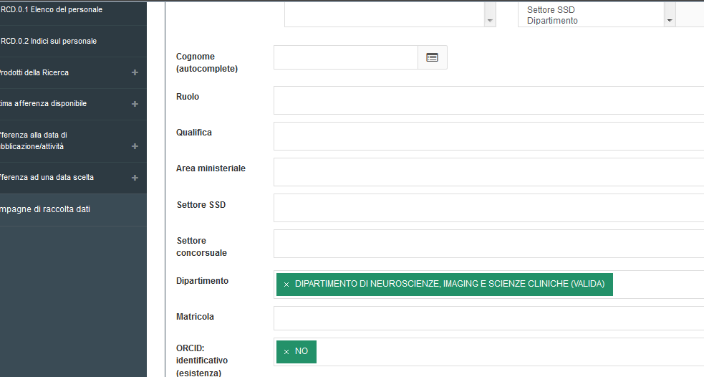
Monitoraggio ORCID /Elenco personale
Paola Mincucci - Settore Statistica e Applicativi Didattica e Ricerca

Slide 12
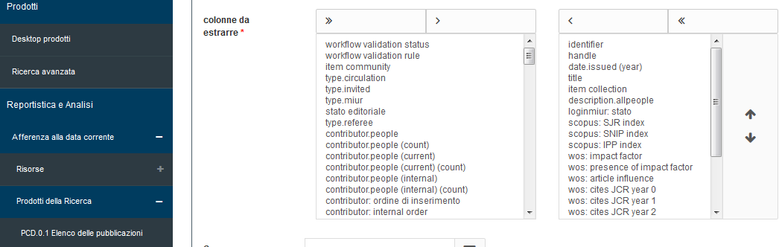
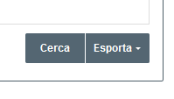

Monitoraggio pubblicazioni
Paola Mincucci - Settore Statistica e Applicativi Didattica e Ricerca

Slide 13
Link utili
Modulo IR - Technical Portal Cineca

